Slide 1
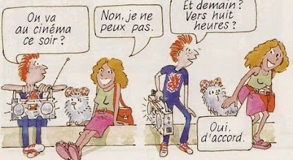
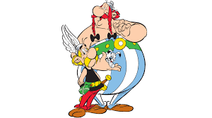

Slide 2
jouons
https://wordwall.net/el/resource/19600692/inviter-accepter-refuser-une-invitation-unit%C3%A9-3-delf-a1
https://wordwall.net/resource/16979036/comment-inviter

Slide 3
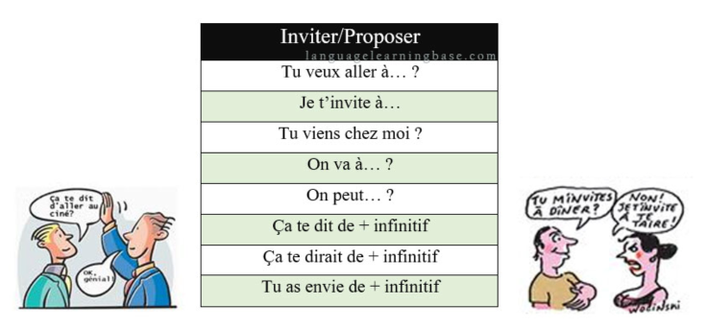
inviter

Slide 4
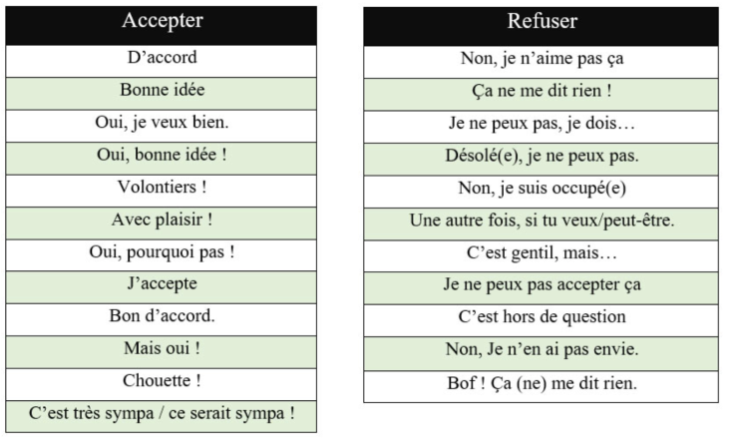

Slide 5
Dialogue 1: iNVITER
Georges : Tu fais _______ ce soir ?
Mina : Rien de spécial.
Georges : ____________d’aller au cinéma ? Il y a une soirée Star Wars.
Mina : __________
Georges : Tu termines ton travail _____________ ?
Mina : Je travaille jusqu’ _____ sept heures.
Georges : Ok ! Rendez-vous ___________le Majestic à huit heures ?
Mina :_____________!
Georges ___________journée.
Mina : Toi aussi, à ce soir.

Slide 6
Questions
1.C’est quand ?
2.Georges propose quoi ?
3.Mina travaille jusqu’à quelle heure ?
4.Le rendez-vous est où ?
4.Le rendez-vous est à quelle heure ?

Slide 7
DIaLOGUE 2
Georges : Tu as ___________ vendredi soir ?
Mina : Non, pas___________.
Georges : Une expo, _________ ? J’ai deux billets pour l’expo Lautrec.
Mina : Lautrec, ____________.
Georges : Tu finis tard _______________?
Mina : Pas _________six heures.
Georges : Ok, on se retrouve au Petit Palais à ___________ ?
Mina : Entendu!
Georges : Super.____ vendredi.
Mina : Bises.

Slide 8
Questions
    1.C’est quand ?
    2.Georges propose quoi ?
    3.Mina travaille jusqu’à quelle heure ?
    4.Le rendez-vous est où ?
    5.Le rendez-vous est à quelle heure ?

Slide 9
Dialogue 3
Georges : Tu fais _____samedi soir ?
Mina : _________regarder des séries sur Netflix, rien.
Georges : Un petit restau tous les deux,____________?
Mina : Je (ne) dis pas non.
Georges : On pourrait manger sur les Champs…
Mina : Il y a trop de monde.
Georges : Et au PortoVecchio ?
Mina : Ah, si tu me prends par les sentiments !
Georges : Ok, je _________une table.
Mina : Par contre, pas avant __________heures. J’irais bien faire les magasins avant.
Georges : Tu veux dire « _______________ensemble » ?
Mina : Sûrement pas ! Allez, je te laisse, on se retrouve au Porto Vecchio _________.
Georges : Je te __________tout ça par texto. Bises.
Mina : Bisous.

Slide 10
questions
1.Mina fait quoi samedi soir ?
2.Pourquoi Mina ne veut pas manger sur les Champs-Élysées ?
3.Mina aimerait faire quoi ?
4.Finalement le rendez-vous est où et à quelle heure ?

Slide 11
VOCABULAIRE
Linge=ασπρόρουχα
Sale= βρώμικος
J’ en ai assez = βαρέθηκα
Carrément= complétement
Jeter= πετάω κάτι
J’ en ai marre= βαρέθηκα

Slide 12


